Slide 1
爐管新人學習進度報告
2017.07.24 ~ 2017.08.04
WCLIN15 林韋志
Notes:
115/11/07
Confidential

Slide 2
報告內容
一、兩周內爐管學習內容
二、s2-10換酸大致流程
三、上貨不會抓片處理程序
四、總結 & 心得

Slide 3
一、兩周內爐管學習內容
日期 | 機台 | 學習內容
07/24(一) | 震盪槽、T8 | WPM、Replace Bottle
07/25(二) | T5 | 3PM
07/26(三) | F16 | YPM
07/27(四) | 拿手機 | 拿手機
07/28(五) | 拿手機 | 拿手機
07/31(一) | T1 | SPM
08/01(二) | 拿手機 | 拿手機
08/02(三) | 拿手機 | 拿手機
08/03(四) | 拿手機 | 拿手機
08/04(五) | 拿手機 | 拿手機
註：LP-SPM*1、LP-BPM*1、Oxide-YPM*1、震盪槽-WPM*1、
T8-Replace Bottle、拿手機*6

Slide 4
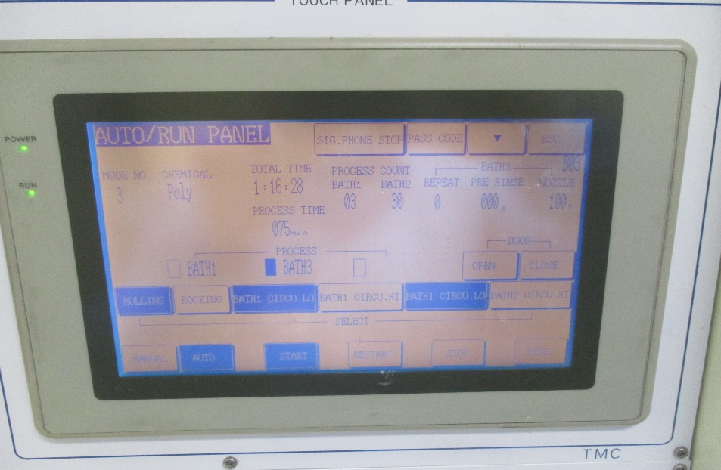
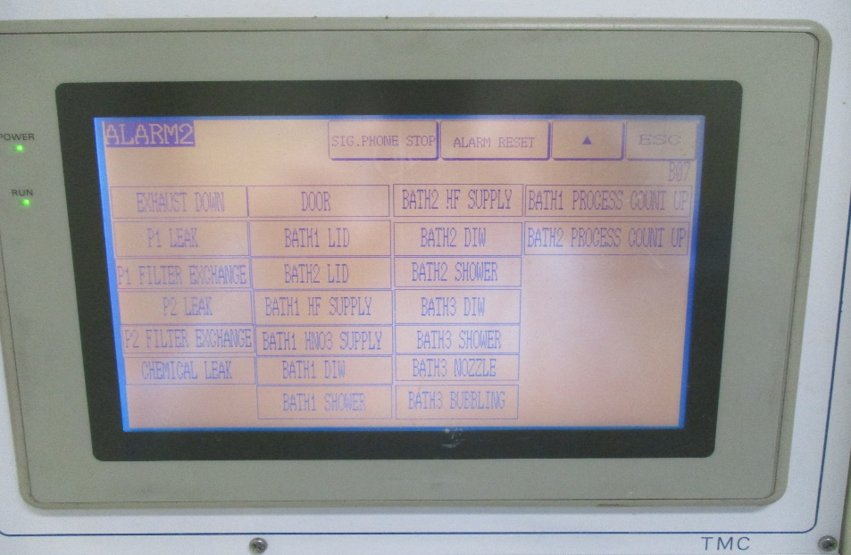
二、s2-10換酸 大致流程
1.至機台auto/run panel畫面確認process count run數已歸0
2.至alarm2畫面確認bath1/2 process count up alarm表示需換酸
3.bath1為洗Poly，bath2為洗Ni、TEOS
4.若此次換酸為bath1，則選擇Poly之recipe；
5. 反之bath2，則選擇NI、TEOS之recipe
註：洗30次後需換酸，run數s2-10為倒數，s2-11為正數
bath1
bath1 process count up
bath2
bath2 process count up

Slide 5
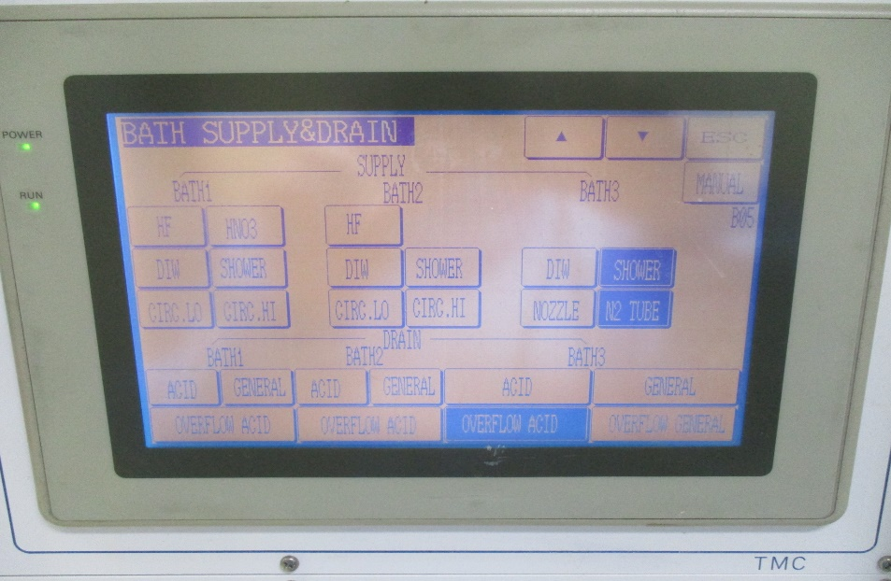
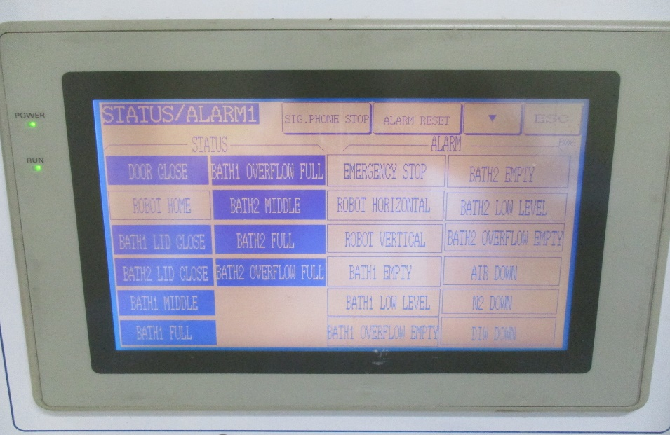
5.開始進行排酸，至bath supply&drain畫面選擇manual
6.再按bath1/2之acid & overflow acid讓酸排掉
7.當酸排空時，在status/alarm1會顯示bath1/2 empty、
8.bath1/2 low level、bath1/2 overflow empty
8.當排完酸時，就可以將bath1/2之acid & overflow acid關掉
註：排酸前需通知廠務同仁
acid
bath2
overflow acid
bath1

Slide 6
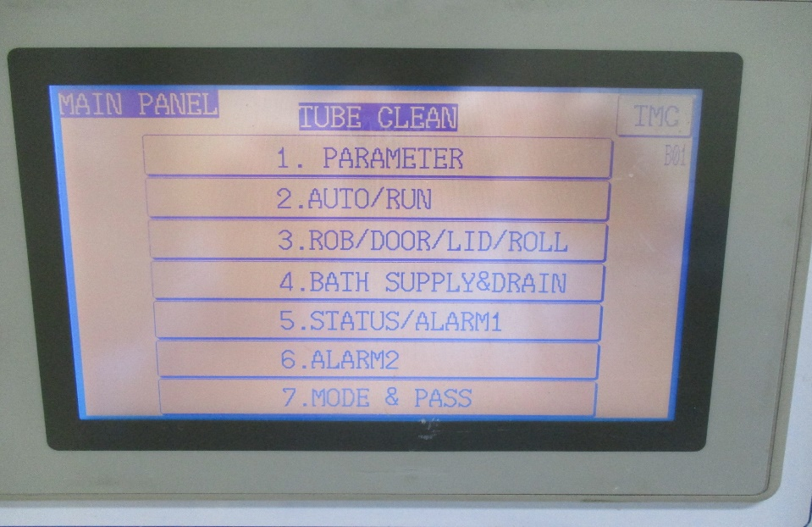

9.此時需將換酸之bath run數重新設為30
10.同時按下tmc及parameter進入parameter
11.按下”P”鍵反藍後，再同時按下1/2(bath1or2)及del鍵五秒鐘
12.再回到auto/run panel check run數是否重新回到30
13.至alarm2畫面將bath1/2 process count up alarm消除
parameter
若為30則表示成功
tmc

Slide 7
14.至auto/run panel畫面，再次確認recipe正確
15.選擇auto→start開始進行補酸
16.補完酸機台即可繼續work
Tank 水&酸的比例
Bath-1 | Bath-2
11% Di Water | 40% Di Water
33% HF | 60% HF
56% HNO3
auto
start

Slide 8
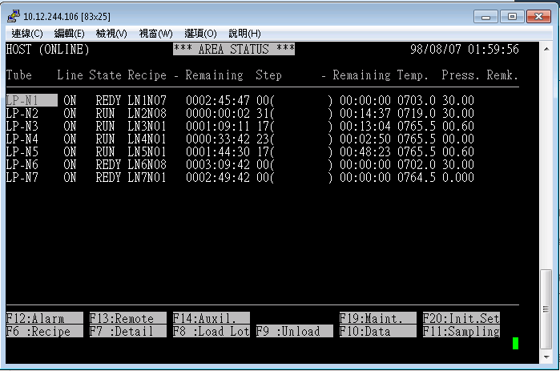
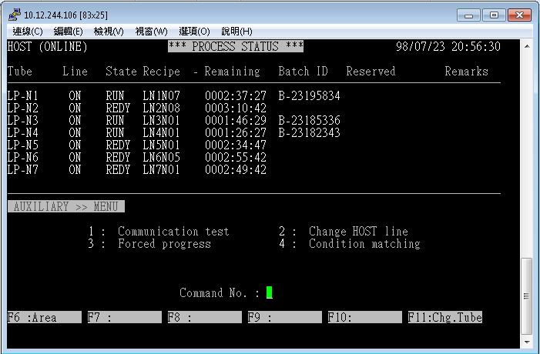
三、上貨不會抓片處理程序
1.至group control確認該機台 Remk.處有*號
2.至有*號機台選擇F14(Auxil.) shift+F4
3.接著選擇3 forced process
此處有*號
bath1 process count up

Slide 9
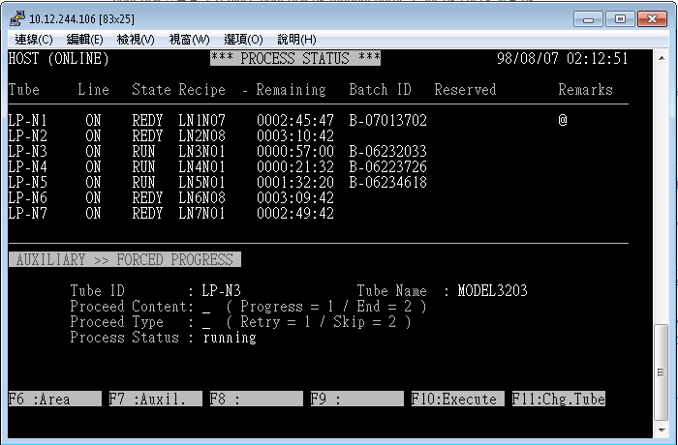
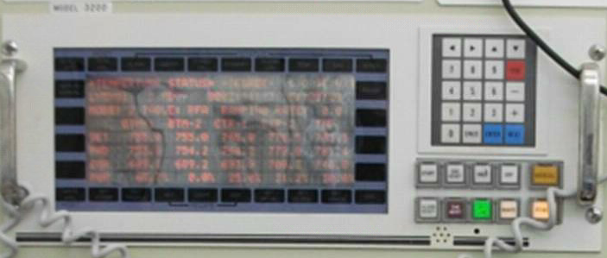
4.proceed content 輸入1 = progress
5.proceed type 輸入1 = retry
6.若成功則會顯示retry completed
7.若無法retry則至機台前將online燈關閉再開啟
8.若online燈恆亮 → 連線正常，若online燈閃爍 → 將3100/3200 power reset
9.check online燈恆亮 → 重新至group control retry
check online燈恆亮
皆輸入1

Slide 10
四、總結 & 心得
最近比較常拿值班手機，開始遇到各種不同的當機，每天都過的非常充實，
但也有很多沒有遇到過的狀況，所以要一直麻煩別的學長來教我處理，常常感到
不好意思，希望自己每天都能進步一點，才不會到時候上夜班一個人不知道如何
處理機台。

